Slide 1

ESCUELA NORMAL DE EDUCACIÓN PREESCOLAR
LICENCIATURA EN EDUCACIÓN PREESCOLAR
CICLO ESCOLAR 2020 – 2021
​ESTUDIO DEL MUNDO NATURAL
INTEGRANTES:
° ALVIZO RODRÍGUEZ PAULINA WENDOLYNE # 1
° BUSTAMANTE GUTIÉRREZ MÓNICA GUADALUPE # 4
° GUEVARA RAMIREZ MARÍA DE LOS ÁNGELES # 6
° LUCIO BELMARES ROCÍO # 10
° MORALES SAUCEDO ARIANA JAZMIN # 12
GRUPO: B
TEMA: FUNCIÓN REPRODUCCIÓN
UNIDAD III
NOMBRE DEL DOCENTE:
SILVIA ERIKA SAGAHON SOLIS
20 de Enero de 2021
Saltillo, Coahuila

Slide 2
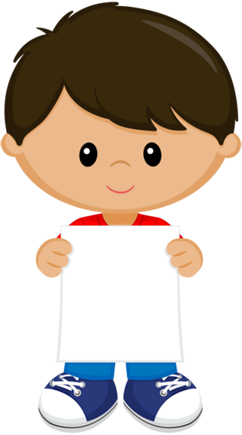

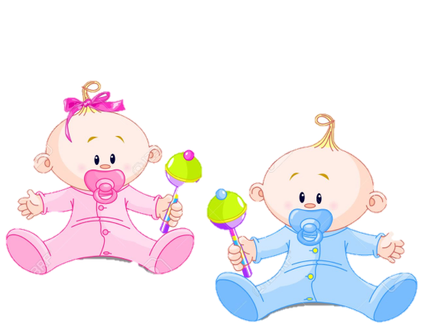
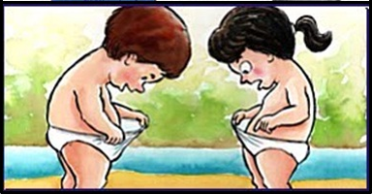
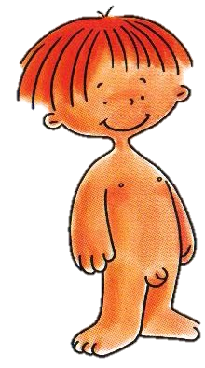
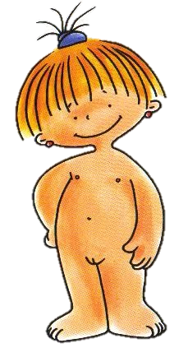

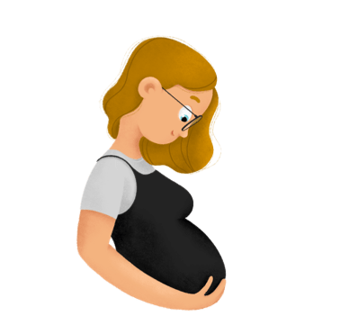
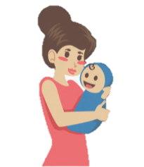
sexualidad
en los primeros años
Sexualidad Infantil
¿Qué es?
Es el reconocimiento de nuestro ser y nuestro cuerpo.
Permite saber la pertenencia a un determinado sexo e influye en el papel que desarrollan en su familia y la sociedad.
Niño
Niña
Manifestaciones de la
Manifestaciones de la
sexualidad
sexualidad
en los primeros años
en los primeros años
¿Por qué los niños exploran su cuerpo?
Los niños aprenden de su sexualidad descubriendo sus cuerpos y las sensaciones que pueden experimentar a través de sus sentidos.
Por que le es placentero y además se están conociendo. Además de ser una necesidad.
D
I
F
E
R
E
N
C
I
A
S
entre
niño y niña
Física y biológicamente se diferencian por que los niños tienen pene y las niñas vagina.
En los cultural, las diferencias las marca la sociedad a través de reglas de conducta para uno u otro sexo.
¿Cómo nacen los bebes?
Derechos sexuales
Todos los seres humanos nacemos de la misma manera, primero somos tan pequeñitos como un puntito, vivimos en el vientre de nuestras madres, quienes nos alimentaban por el cordón umbilical llamado ombligo; dia a dia crecemos hasta que llegados los 9 meses tenemos que salir.
Derecho a decidir de forma libre e informada sobre mi cuerpo y mi sexualidad.
Derecho a decidir con quién o quiénes relacionarme afectiva, erótica y sexualmente.
Derecho a que se respete mi privacidad y a que se resguarde mi información personal.
Derecho a la vida, a la integridad física, psicológica y sexual.
Derecho a la educación integral en sexualidad.
Derecho a los servicios de salud sexual y reproductiva.
Derecho a la identidad sexual.
M
M

Slide 3
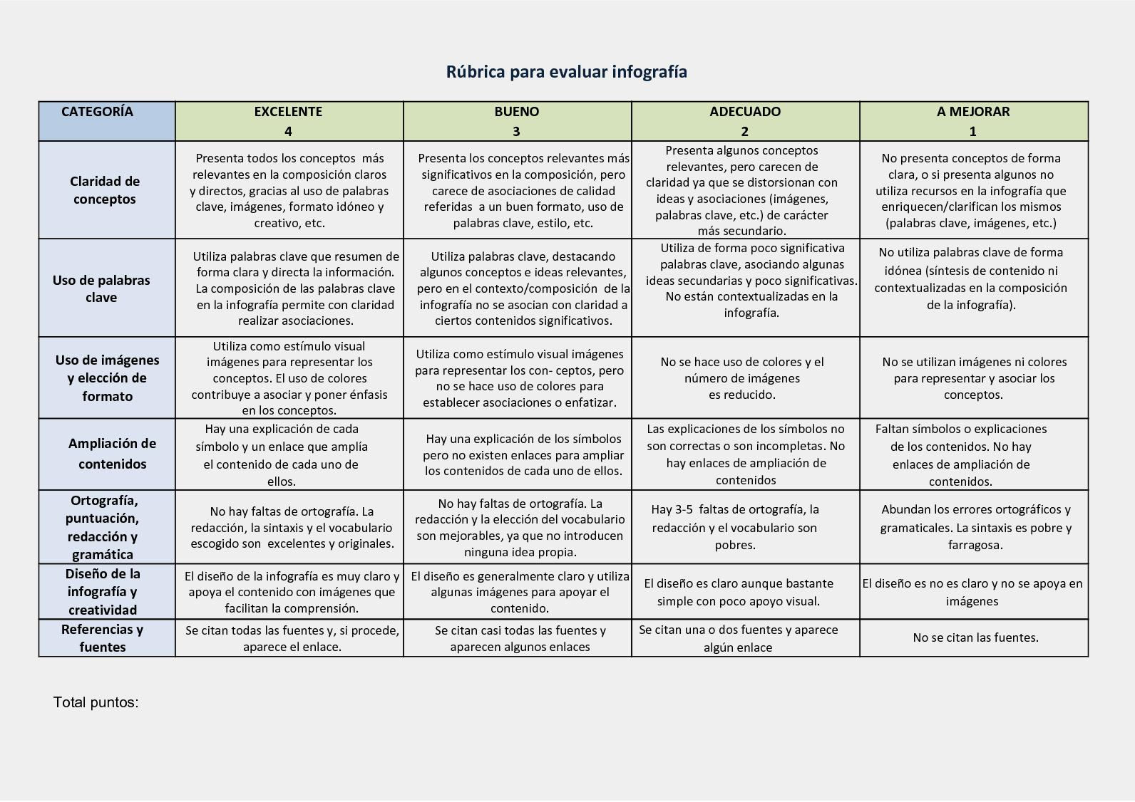
Nota reflexiva:
El trabajo tiene como objetivo dar a conocer a los niños de preescolar acerca de su sexualidad,
con conceptos adecuados para ellos e ilustraciones que llamen su atención.
Se realizó una infografía porque es mucho más gráfico y llamativo por las ilustraciones
educativas que serán procesadas por los ojitos de los niños mucho más rápido.
Se cambió la información de la primera presentación para que quede mucho más adecuada a los
niños de preescolar.
RÚBRICA

